Slide 1
آموزش HIS جهت مسئولین فنی ملزومات مراکز درمانی
اداره تجهیزات پزشکی معاونت غذا و دارو

Slide 2
فهرست مطالب:
ورود ومنوی اصلی نرم افزار
تعاریف خدمات
تعاریف خدمات/ مشاهده لیست و انتخاب کالای تعریف شده
تعاریف خدمات/ غیر فعال کردن کالای تعریف شده
تعاریف خدمات/ ثبت کالای جدید

Slide 3

منوی اصلی نرم افزار
داروخانه: صورتحساب بیمار- گزارش آمار عملکرد و..
انبار: سند ورودی کالا- حواله خروج- گزارش ها(مربوط به دارو خانه – مربوط به انبار) و ...
تعاریف خدمات: ثبت و تعریف مشخصات کامل کالا(نام- کدینگ – تعرفه و بیمه و غیره)

Slide 4
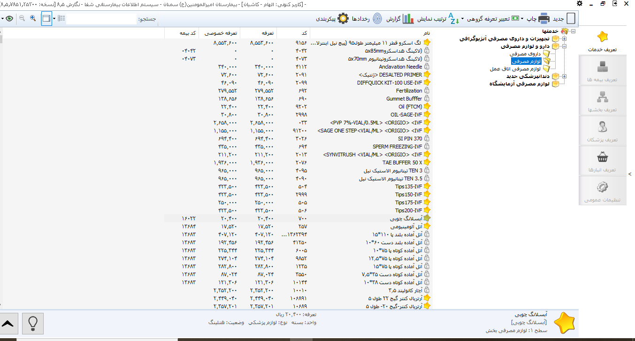
تعاریف خدمات
انتخاب لوازم مصرفی و نمایش لیست اقلام ثبت شده
از طربق نگارش کلید واژه کالا و یا کد در فیلد جستجو کالای مورد نظر را مشاهده می کنید
ستاره زرد : کالا فعال است و قفل کالا غیرفعال شده است
با یک بارکلیک روی کالا ، اطلاعات کلی آن نمایش و با دابل کلیک تعریف خدمات کالا باز می شود

Slide 5
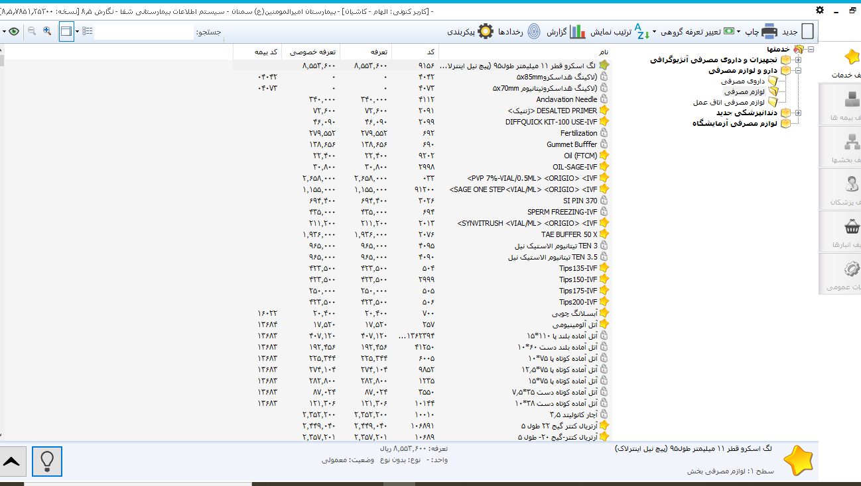
غیرفعال کردن خدمت کالا:
تعاریف خدمات>>دارو و لوازم مصرفی>>یک بار کلیک بر روی کالای مورد نظر>>انتخاب علامت لامپ پایین صفحه>>انتهاب گزسنه
علامت لامپ جهت غیر فعال کردن

Slide 6
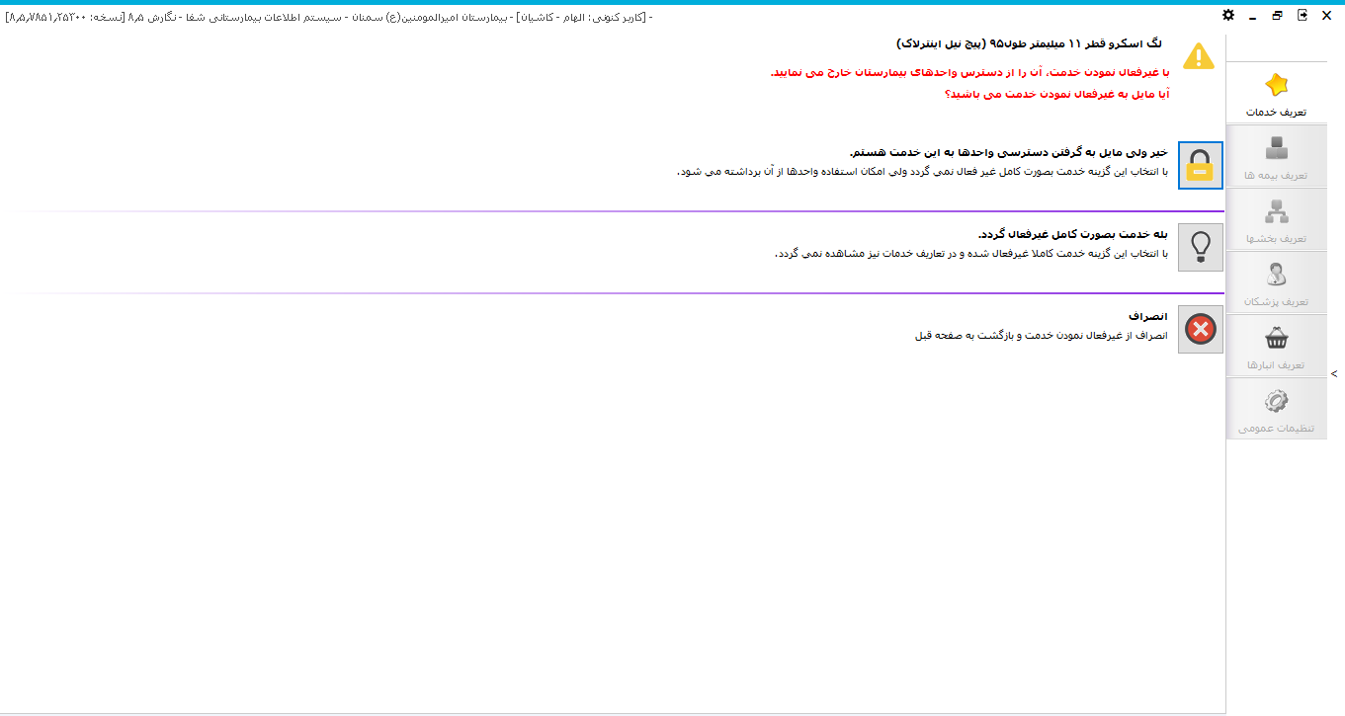
غیرفعال کردن خدمت کالا(موقت و دائم):
موارد کاربرد: درهنگام خرید و موجود بودن چند برند در بیمارستان از یک کالا
گزینه کاربردی

Slide 7
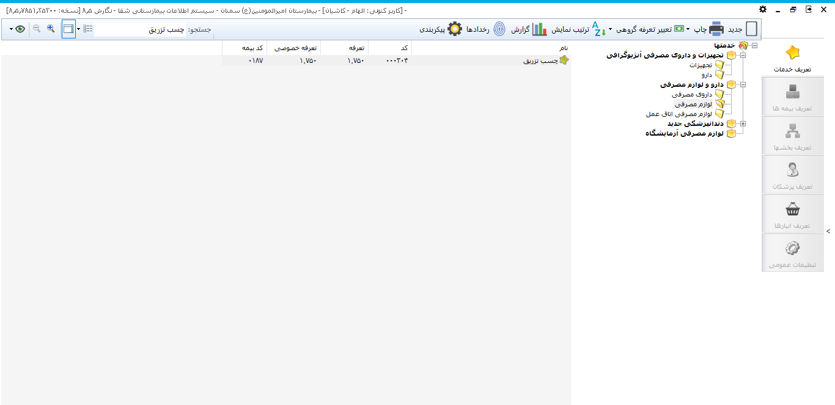
تعریف کالای جدید:
این گزینه را در صفحه تعاریف خدمات میزنیم و در صفحه باز شده مشخصات کالا را وارد می کنیم

Slide 8
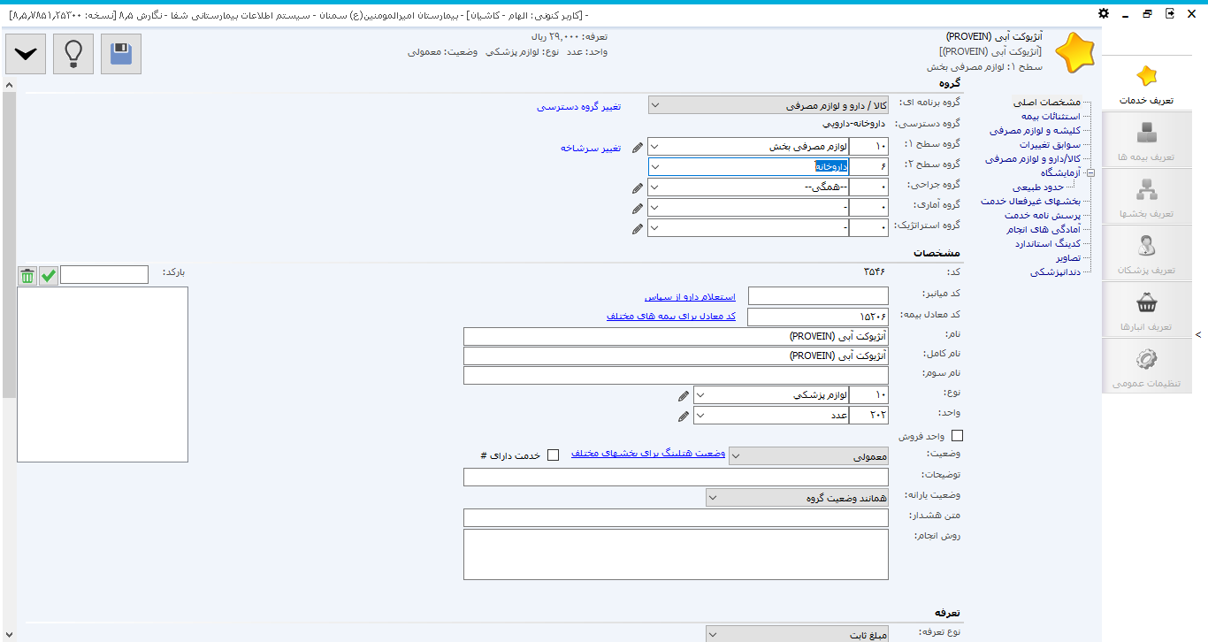
ویرایش تعاریف خدمات کالا:
جستجوی نام کالا در فهرست تعاریف خدمات>> دابل کلیک بر روی نام کالا>> علامت مداد >ویرایش اطلاعات>> علامت ذخیره
>

Slide 9
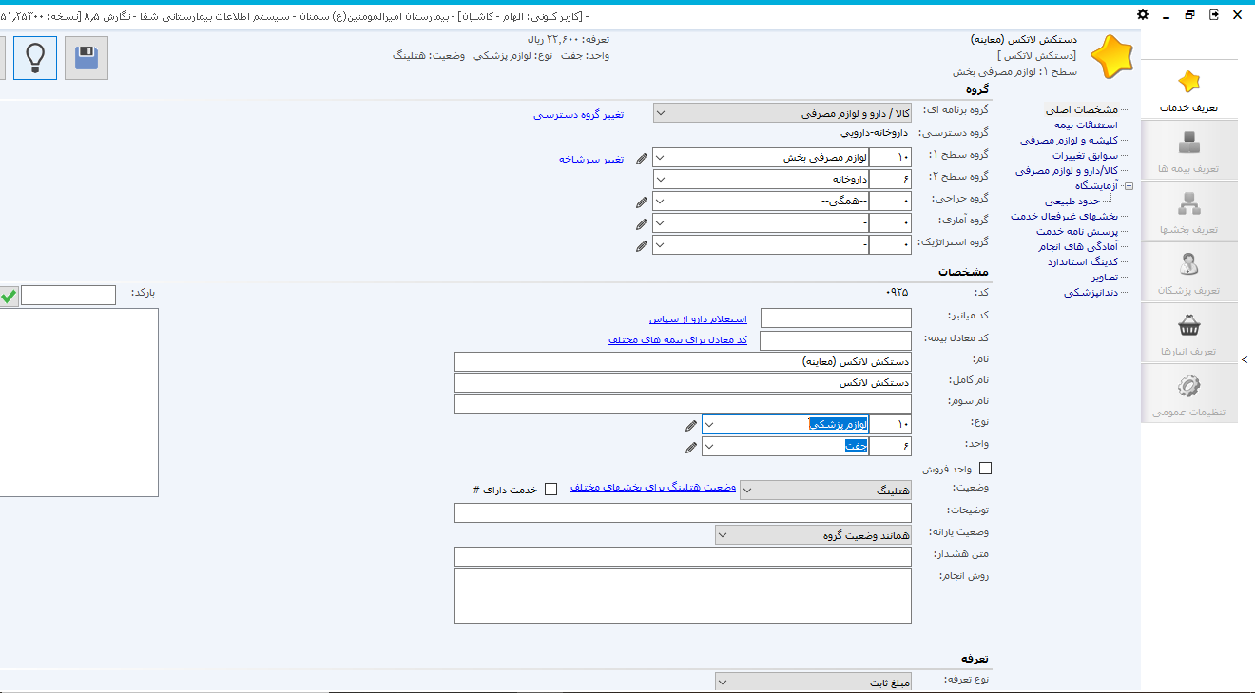
تعیین واحد کالا:
مطابقت واحد با واحدمصرف کننده (باند سانتی متر- چسب متر یا سانتی متر- پنبه گرم-دستکش عدد یا جفت)

Slide 10
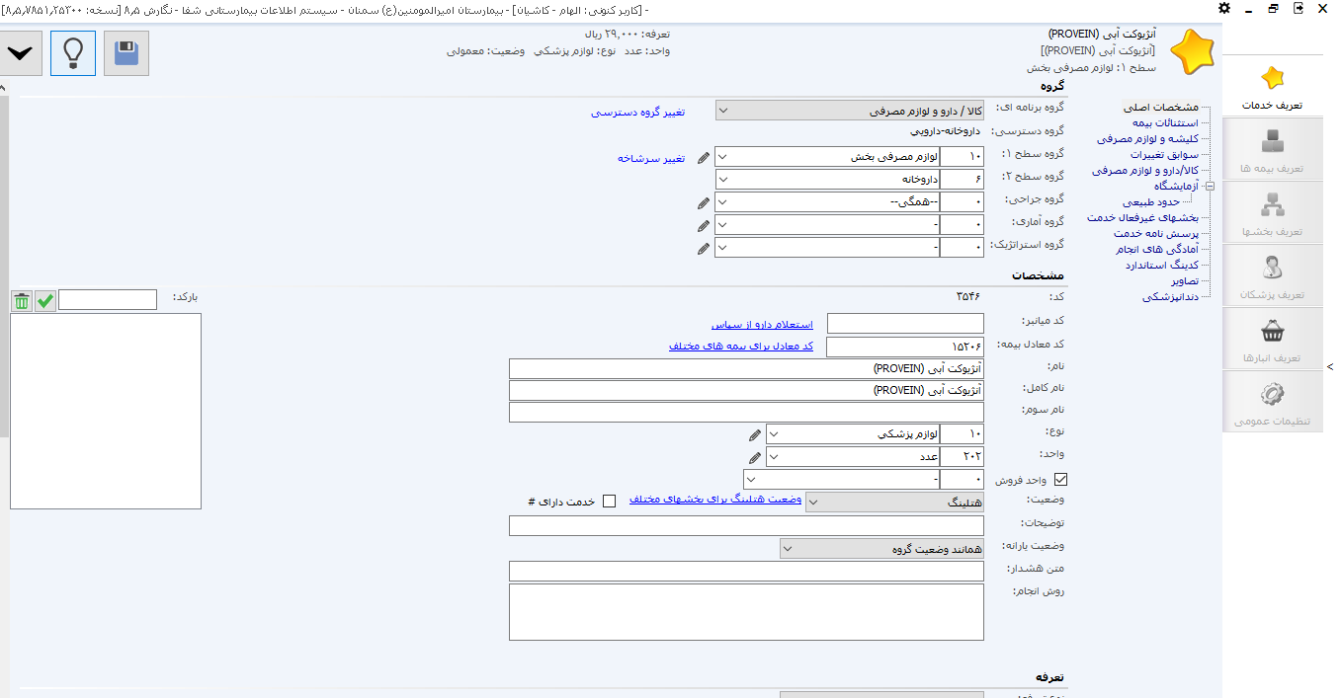
تعیین وضعیت هتلینگ کالا:
در صورت تعیین هتلینگ جهت برخی از بخشها، این گزینه انتخاب گردد
وضعیت از گزینه معمولی خارج و گزینه هتلینگ انتخاب گردد

Slide 11
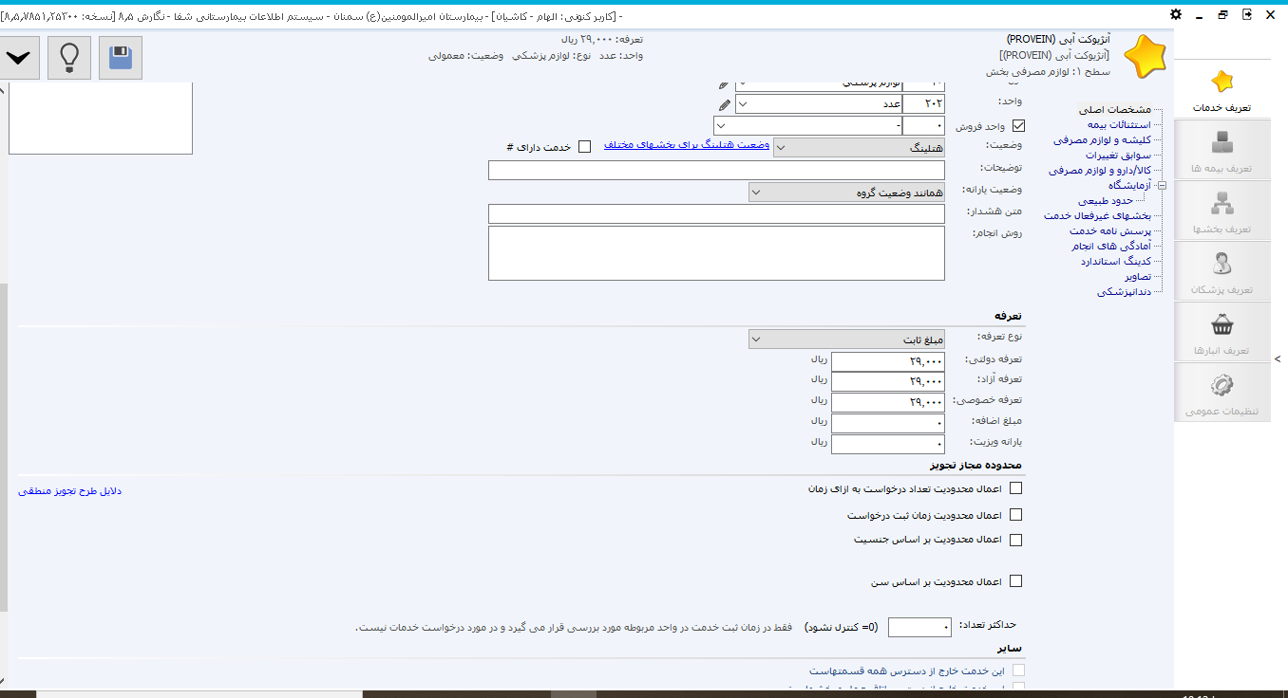
تعیین تعرفه کالا:
تعرفه مطابق قوانین تعیین شده
- مطابق قیمت مصوب آیمد
– دوازده درصد سود برای کالاهای تولید داخل و ده درصد سود برای کالاهای خارجی
–
به واحد کالا و واحد فروش دقت گردد

Slide 12
تعیین محدودیت مجاز برای کالا:
جهت مدیریت مصرف، تعیین محدودیت تعداد کالا استفاده می شود

Slide 13
استثنائات بیمه
اگر سازمان بیمه گر، مبلغی کمتر از درصد تعیین شده معمول(90 درصد قیمت فروش) را برای کالایی در نظر گیرد و یا محدودیت تعدادی جهت مصرف آن کالا در نظرگیرد، استثنائات بیمه گویند.
سقف تعهدات بیمه تامین اجتماعی= فایل پیوست
سقف تعهدات بیمه خدمات درمانی= سایت خدمات درمانی
سقف تعهدات بیمه نیروهای مسلح= فایل از نماینده بیمه نیروهای مسلح مستقر در مرکز درمانی اخذ گردد

Slide 14
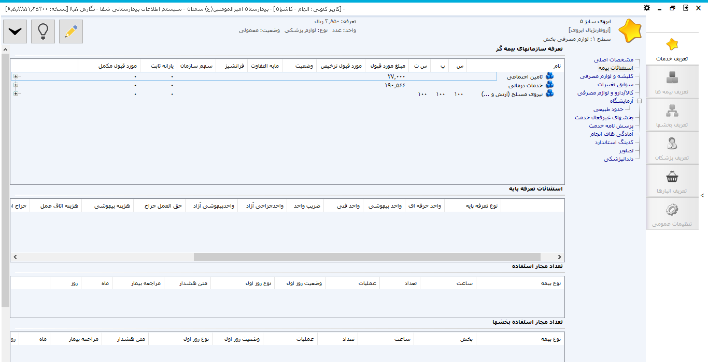
استثنائات بیمه
از این قسمت، جهت تعیین سقف قیمت و یا درصد استفاده می شود
از این قسمت، برای تعیین تعداد مصرف برای کل بخشها استفاده می گردد
از این قسمت، برای تعیین تعداد مصرف برای برخی از بخشها استفاده می گردد

Slide 15
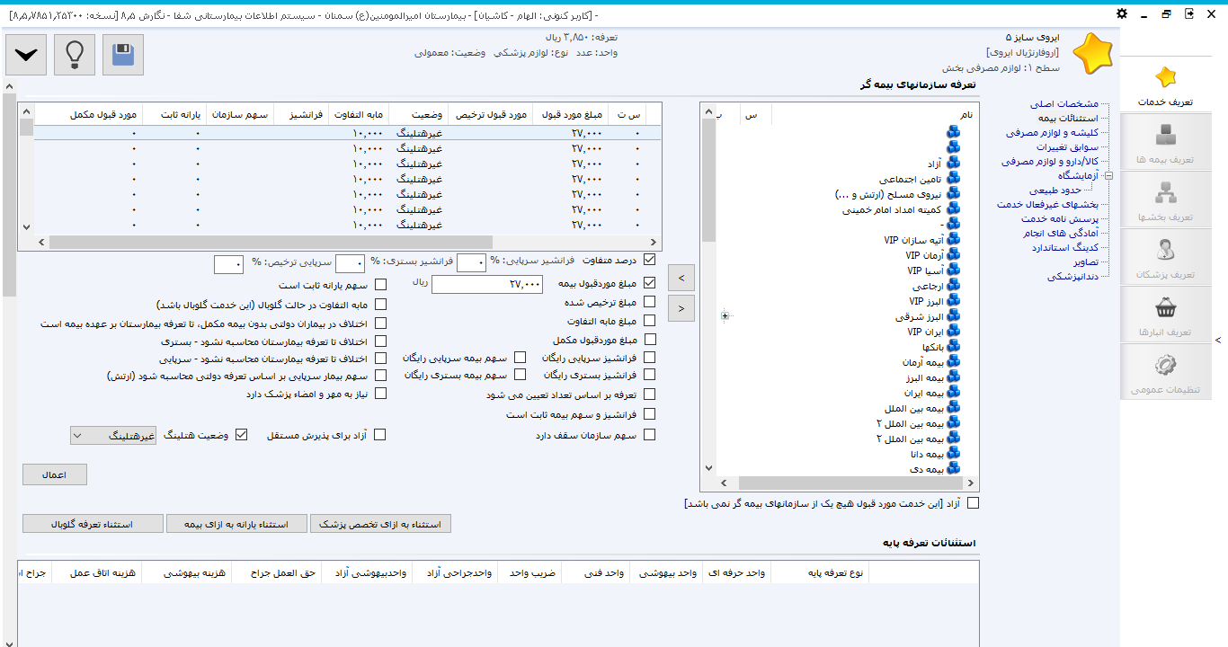
استثنائات بیمه/ تعیین سقف تعهد قیمت
از این قسمت، بیمه مورد نظر انتخاب و مبلغ مورد قبول بیمه نوشته می گردد
از این قسمت، انتخاب می گردد
در صورت عدم پوشش بیمه برای کالا، اصطلاحا کالا باید آزاد گردد. یعنی در درصد متفاوت، هر سه فرانشیز بستری، سرپایی و ترخیص 100 درصد گردد.

Slide 16
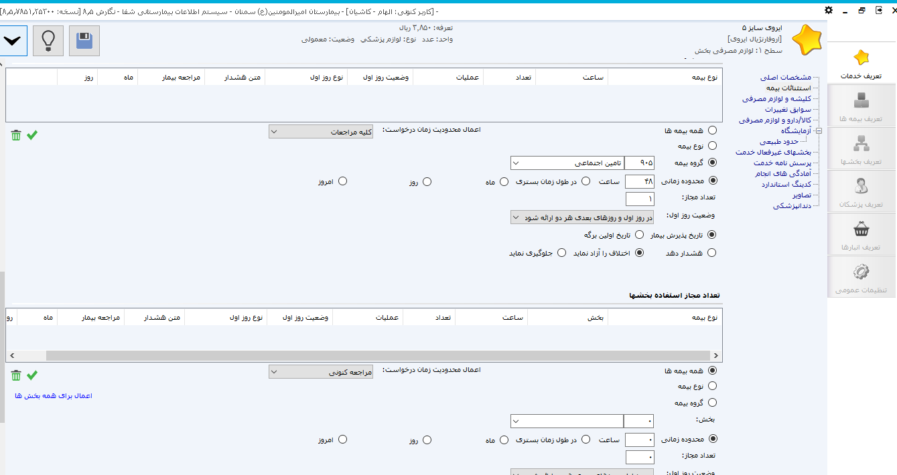
استثنائات بیمه/ تعیین تعداد مورد پوشش بیمه برای کلیه بخشها

Slide 17
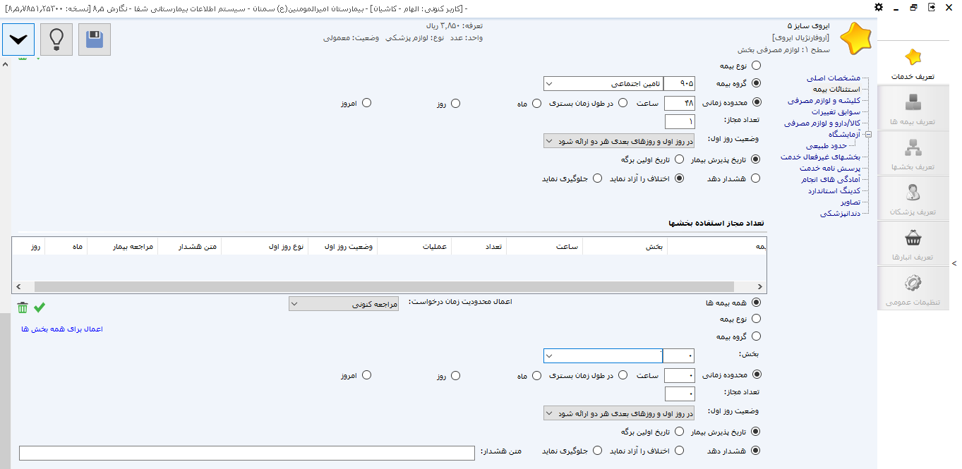
استثنائات بیمه/ تعیین تعداد مورد پوشش بیمه برای برخی از بخشها

Slide 18
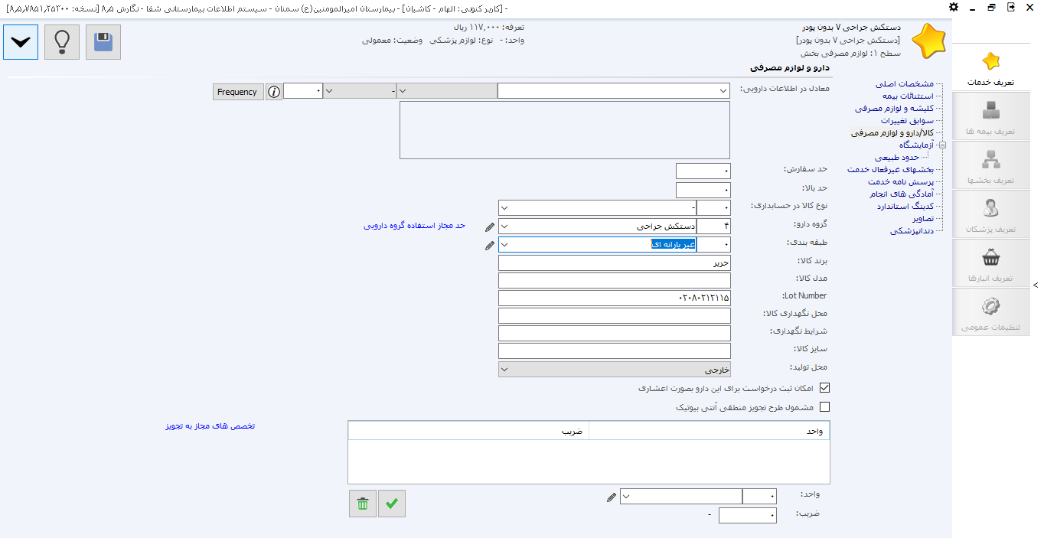
ثبت برند، مدل ، سایز و لات نامبر کالا:
در ستون فهرست سمت راست، گزینه کالا، دارو ولوازم مصرفی را انتخاب نمایید.

Slide 19
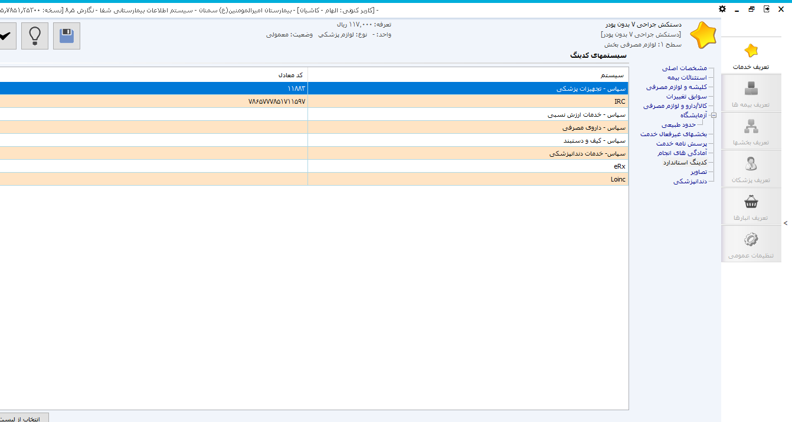
کدینگ کالا کد سپاس/ کد IRC
در ستون فهرست سمت راست، گزینه کدینگ استاندارد را انتخاب نمایید.

Slide 20
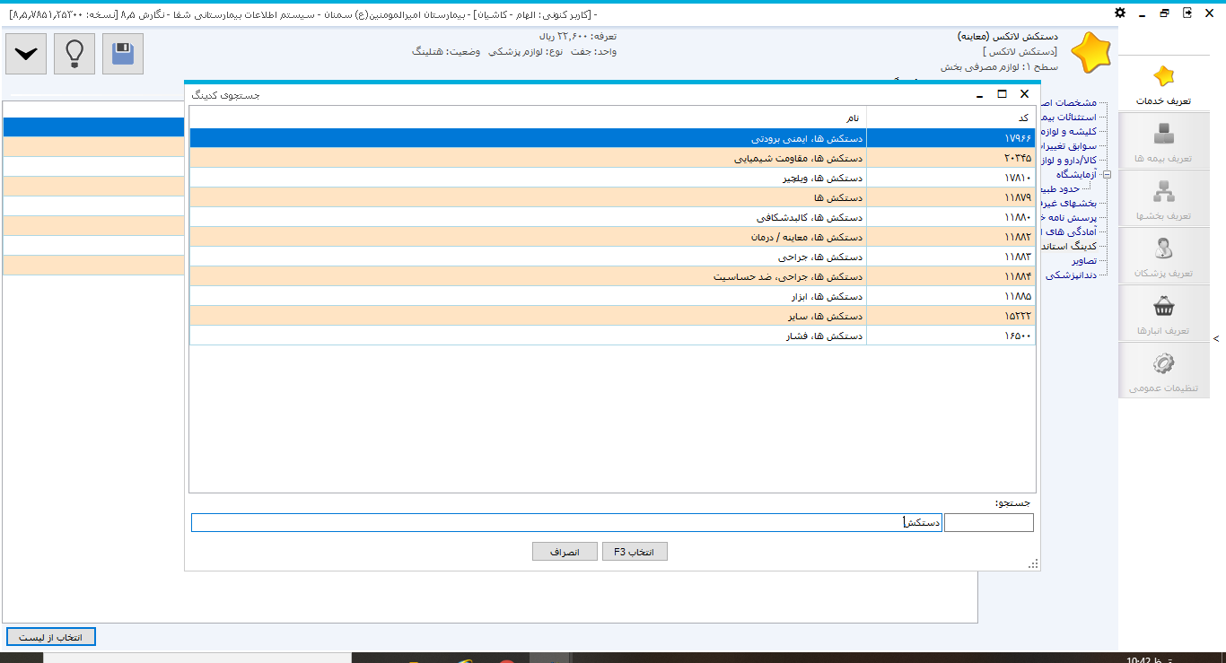
ثبت و انتخاب کد سپاس
جهت ثبت کد سپاس، ابتدا باید کد را جستجو کرد، از قسمت جستجوی پایین، قیمتی از نام کالا یا عملکرد /شرح وسیله را بنویسید و سپس از لیست انتخاب نمایید

Slide 21
گزارش گیری
- جهت گزارش صورت حساب بیمار
HIS<<داروخانه<< گزارش گیری<<گزارش آمار عملکرد (صورتحساب بیمار)
- جهت گزارش هتلینگ (تحویل به بخش)
HIS<<انبار<< لیست مصرفی هتلینگ به تفکیک بخش

